Slide 1



ỦY BAN NHÂN DÂN QUẬN LONG BIÊN
TRƯỜNG MẦM NON GIA QUẤT
LĨNH VỰC PHÁT TRIỂN NHẬN THỨC
Đề tài: NBPB: To- nhỏ
Lứa tuổi: 24-36 tháng
Giáo viên: Nguyễn Thị Phương Hiếu

Slide 2

- Cô và trẻ cùng hát “Chúc tết”

Slide 3

* Nhận biết phân biệt hình tròn hình vuông:

Slide 4



Slide 5
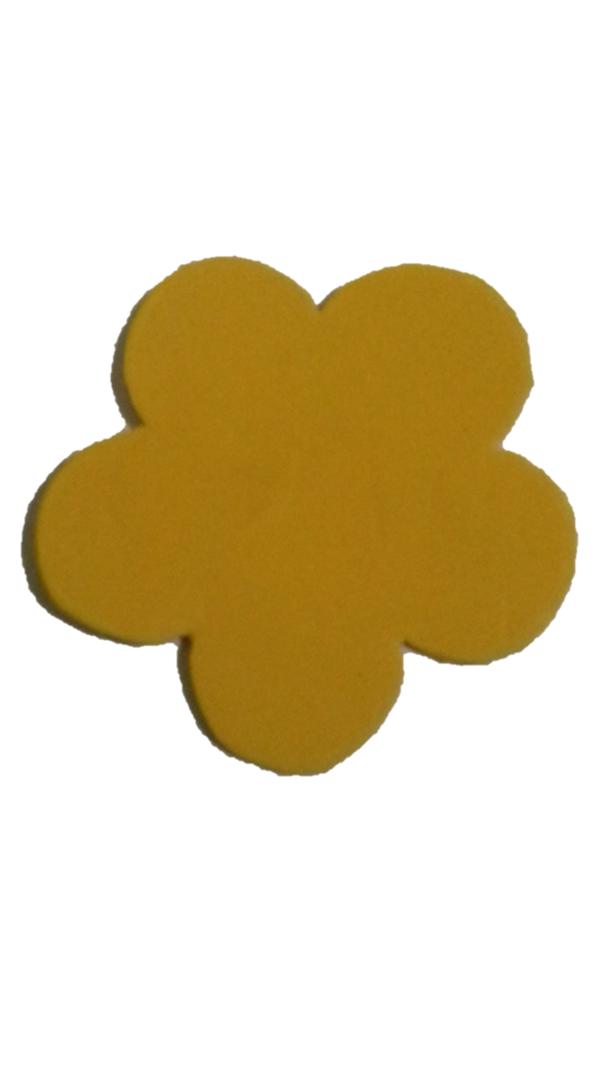

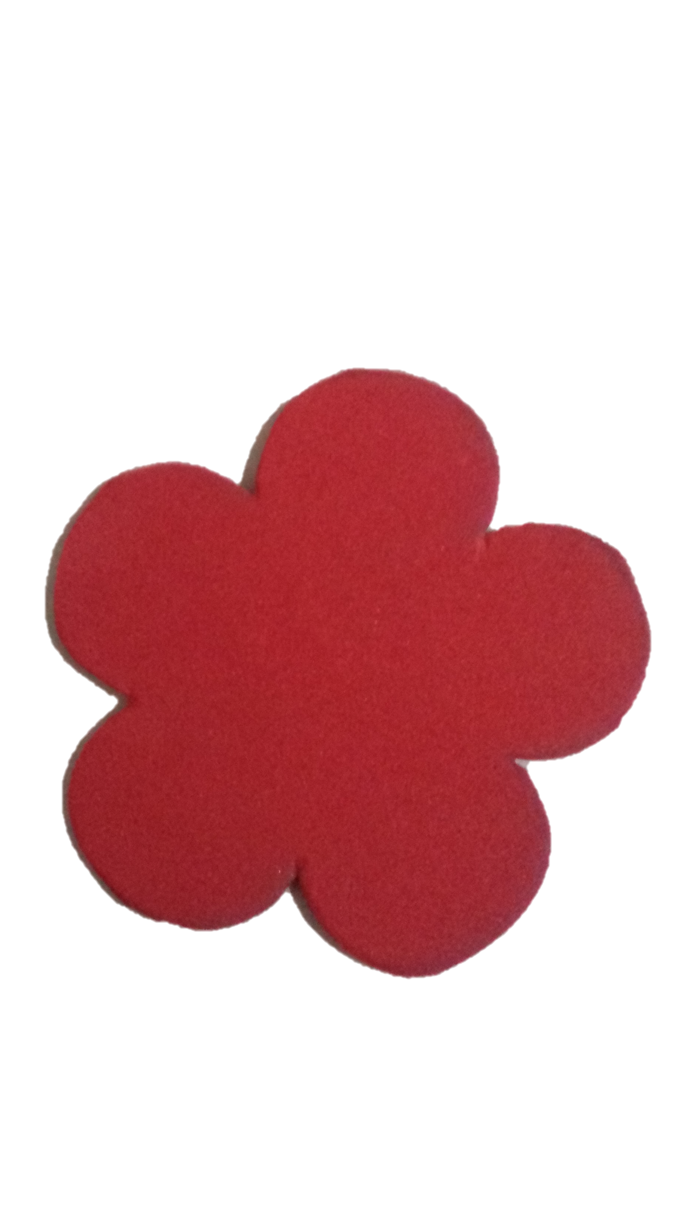



Slide 6

- Ôn luyện:
- Trò chơi: “Thi xem ai nhanh”

Slide 7

- Trò chơi “Bạn nào giỏi hơn”

Slide 8

Xin trân thành cảm ơn!

